Slide 1













一、函数极值的定义
4.3.2函数的极值

Slide 2
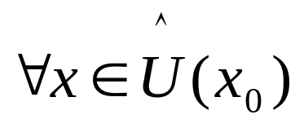
y
y= f ( x )
x
0
定义1. 设f (x)在U(x₀)内有定义. 若
有 f (x) <f (x₀)
( f (x)> f (x₀) )
则称f (x₀)为f (x)的一个极大值
(极小值).
点x₀称为极大值点
(极小值点).
函数的极大值与极小值统称为极值,使函数取得极值的点称为极值点.
极值的概念是一个局部性的概念.

Slide 3
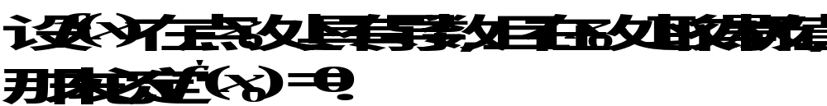
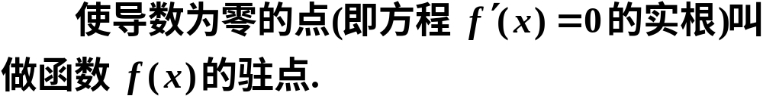
二、函数极值的求法
定理1(费马引理，必要条件)
定义

Slide 4
(1)可导函数的极值点必是驻点. 但其逆命题不成立.
例如y=x³在x=0处不取极值.
(2)连续函数在其导数不存在的点处,也有可能取得极值.
例如y=|x|在x=0处有极小值f (0)=0.
y=x³
y
y
y=|x|
0
x
0
x

Slide 5
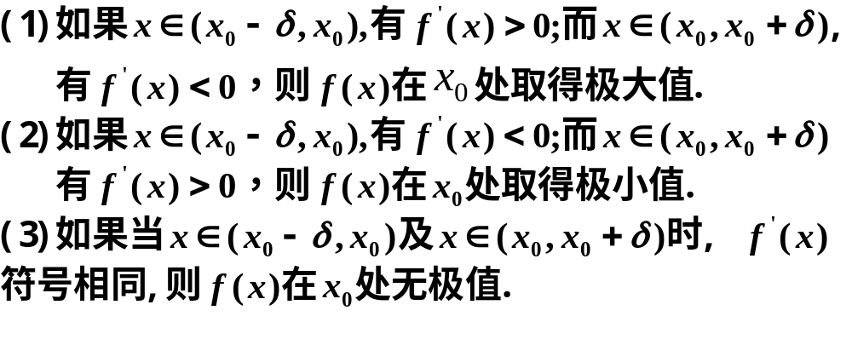


定理2(第一充分条件)
(是极值点情形)

Slide 6

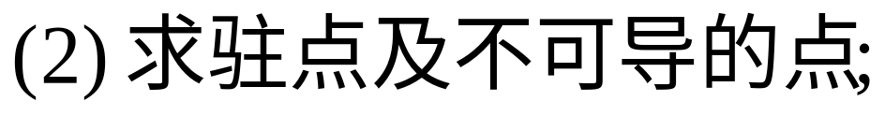
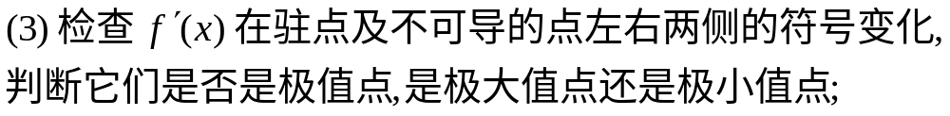

(不是极值点情形)
求极值的步骤:

Slide 7


















例1
解
列表讨论
极大值
极小值

Slide 8

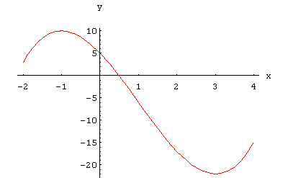


图形如下

Slide 9
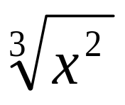
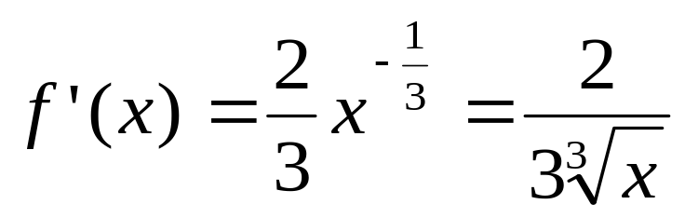
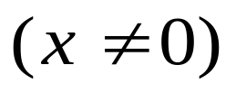





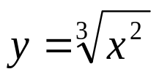
注意:函数的不可导点,也可能是函数的极值点.
例2. 求f (x)=
的极值
解:
列表讨论
 |  | 0
 | - | 不存在 | +
 |  | 极小值
y
故得 极小值f (0)=0
x
0

Slide 10
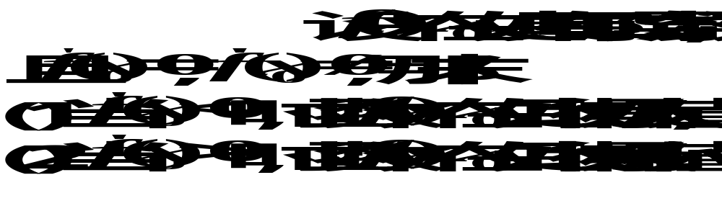
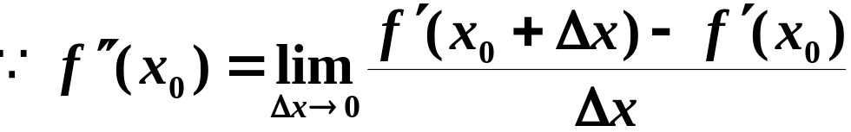








定理3(第二充分条件)
证

Slide 11













例3
解
图形如下

Slide 12
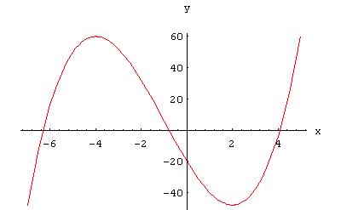
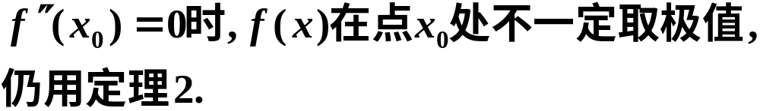
注意:

Slide 13
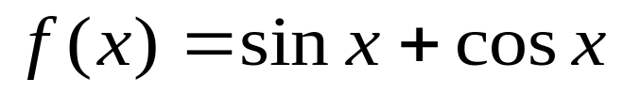
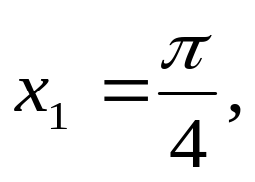
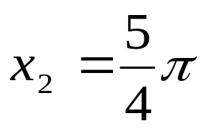
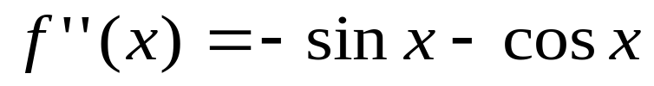
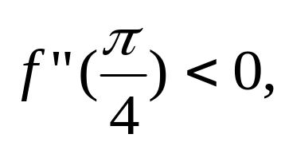
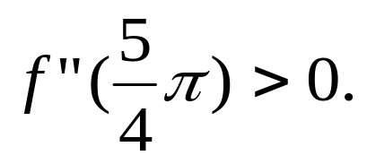
例3. 求
的极值.
解: f (x) 以2π 为周期，故考虑区间[0, 2π )
令 f '(x)=cosx−sinx = 0
得驻点
又
有

Slide 14
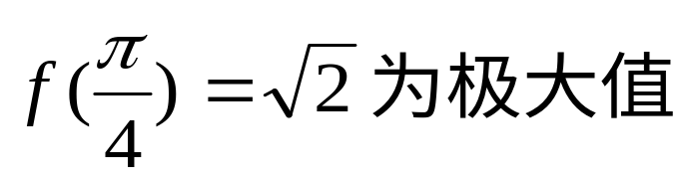
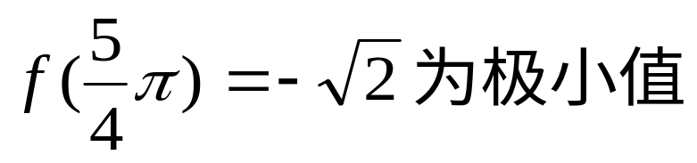
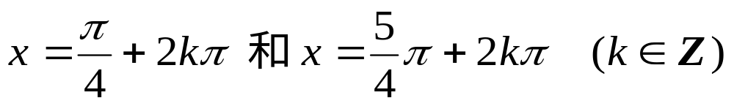
由定理3知
由周期性知
分别为 f (x) 的极大值点和极小值点.

Slide 15
三、小结
极值是函数的局部性概念:极大值可能小于极小值,极小值可能大于极大值.
驻点和不可导点统称为临界点.
函数的极值必在临界点取得.
第一充分条件;
判别法
(注意使用条件)
第二充分条件;

Slide 16
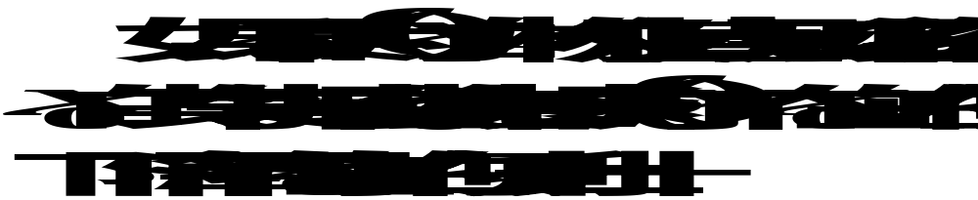
思考题
下命题正确吗？

Slide 17
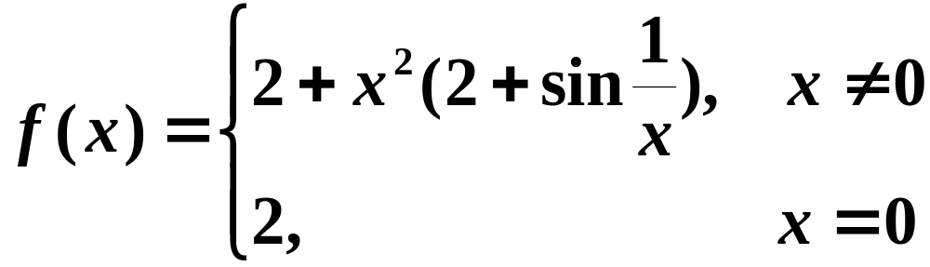
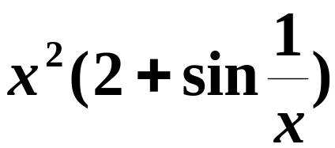




思考题解答
不正确．
例

Slide 18
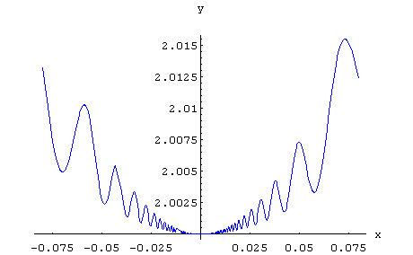
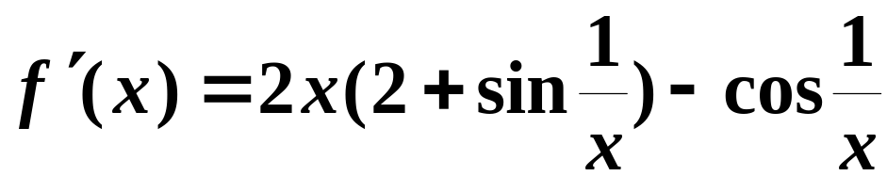
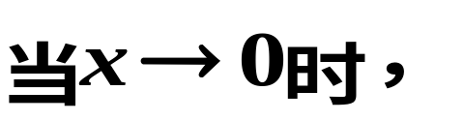
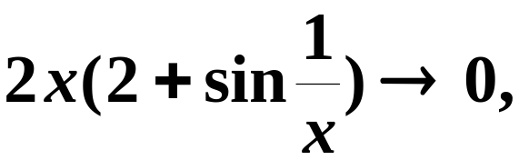
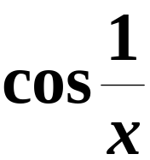
在–1和1之间振荡
故命题不成立．

Slide 19
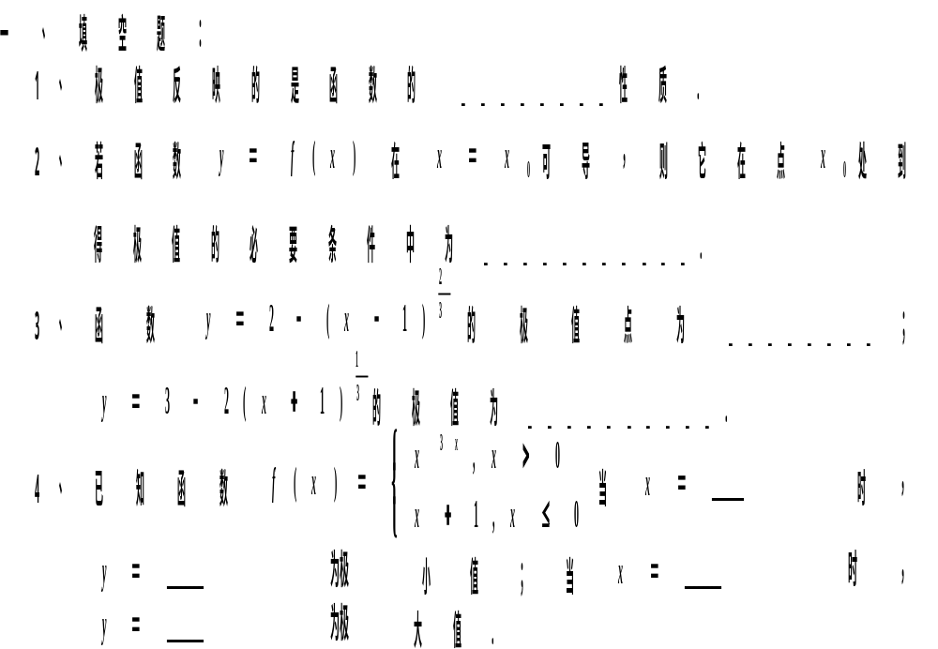
练 习 题

Slide 20
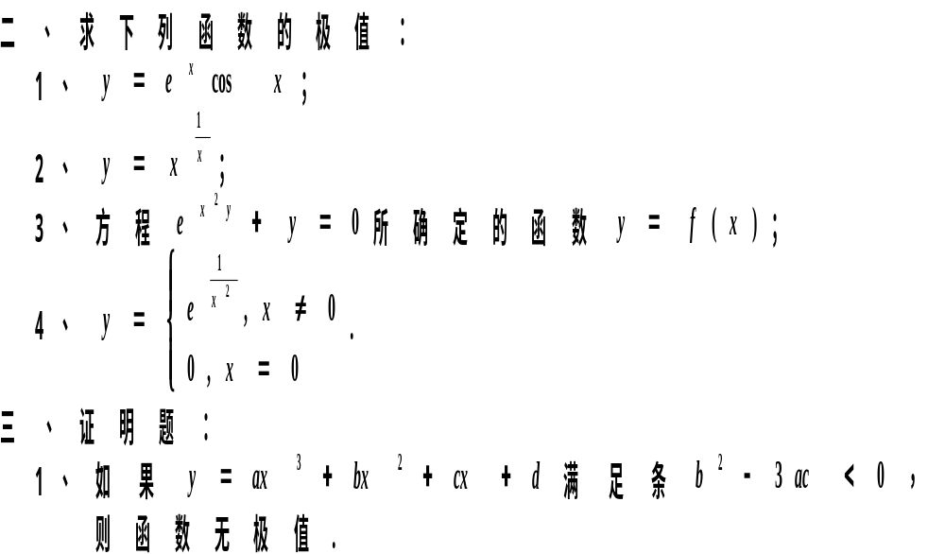
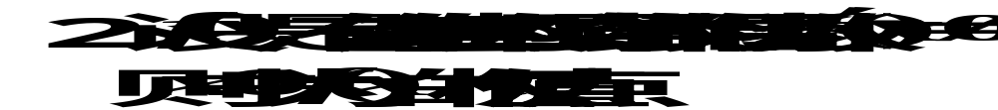

Slide 21
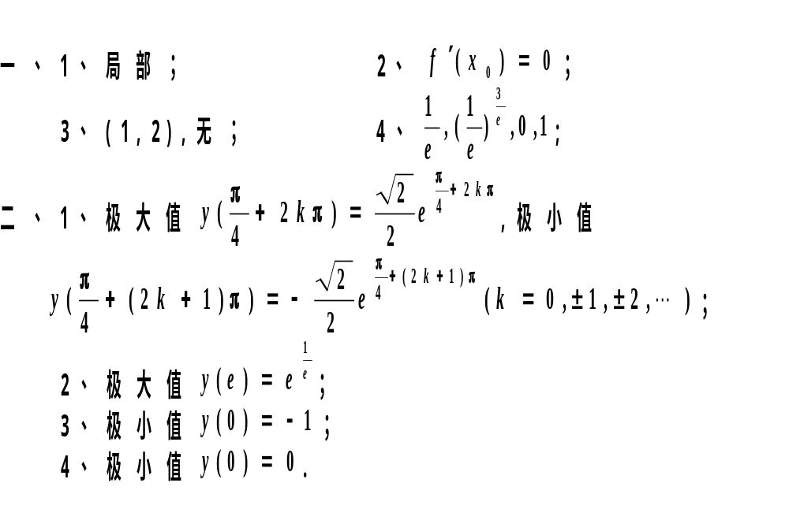
练习题答案

